Slide 1
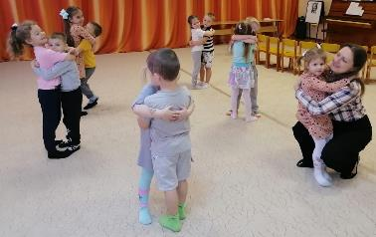
Мастер – класс на тему: «Влияние коммуникативных игр на речевое развитие детей дошкольного возраста».
Муниципальное бюджетное дошкольное образовательное учреждение
детский сад №7 «Жемчужинка»
Подготовила: музыкальный руководитель Абдуллаева М.В.
Ст. Егорлыкская,
2023г.

Slide 2
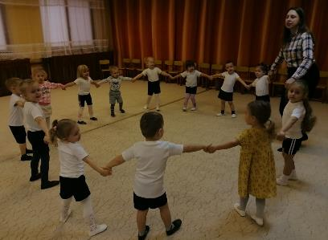
Задачи:
актуализировать знании педагогов о важности дошкольного периода детства для развития социальных навыков;
познакомить с современными методическими основами игровых технологий, направленных на социально – личностное и речевое развитие дошкольников.
Цель:
Представление опыта работы по использованию
коммуникативной игровой технологи в формировании социальных навыков и речевого развития дошкольников.

Slide 3
Актуальность
Наблюдая за детьми, мы всё чаще отмечаем,
что многие из них испытывают трудности в
общении с окружающими, особенно со сверстниками.
Дети не умеют организовывать общение, включающее умение слушать собеседника, эмоционально сопереживать; умение подбирать вербальные (речевые) и невербальные (жесты, мимику, пантомимику) средства общения, умение решать конфликтные ситуации. Это обусловлено отсутствием контакта с окружающими, «лучшими друзьями» детей стали современные гаджеты – компьютеры, телефоны планшеты и т.д. Современные дети все меньше времени проводят не только с взрослыми, но и друг с другом. Мы стали забывать, что простое человеческое общение обогащает жизнь детей, привносит яркие краски в сферу их ощущений. Не стоит забывать, что общение является основным условием развития ребенка и важным фактором формирования личности и обогащения словарного запаса.
И конечно, проще всего чему–то научить ребёнка в форме игры. Так можно искусственно создать жизненную ситуацию, решить проблемы, возникающие в общении между детьми. И существенную роль в развитии речи детей играют коммуникативные игры.

Slide 4
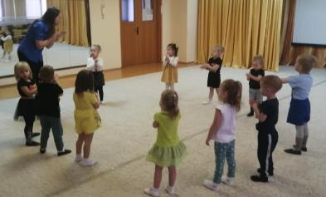
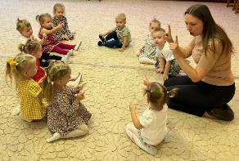
Определение:
Коммуникативная игра- это совместная деятельность детей, способ самовыражения, взаимного сотрудничества, где партнеры находятся в позиции «на равных», стараются учитывать особенности и интересы друг друга.
А коммуникативные навыки ребенка - это их способность взаимодействовать с окружающим миром, правильно понимая и передавая информацию.

Slide 5
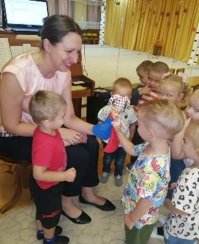
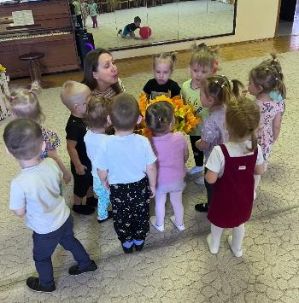
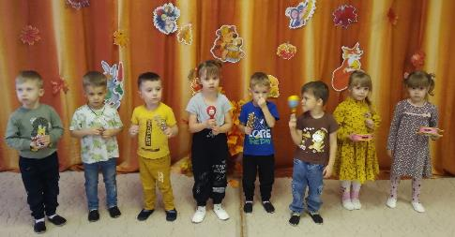
Цель воспитательной работы ДОУ- создать в детском саду такую атмосферу, такие условия, в которой дети будут успешно социализироваться.

Slide 6
Значение коммуникативных игр:
Помогают адаптироваться к условиям ДОУ
Снимают телесные зажимы
Способствуют эмоциональной разрядке
Развивают воображение
Развивают речь
Развивают мимику и жесты
Активизируют внимание
Учат соблюдать правила
Знакомят с чувствами и учат их распознавать

Slide 7
Классификация коммуникативных игр
Игры - знакомства детей друг с другом, создание положительных эмоций, развитие эмпатии (способности к сопереживанию).
Игры на группирование или поиск подходящих вариантов.
Игры успокаивающие.
Игры на доверие.
Игры для снятия напряжения,
агрессивности.
Игры на развитие внимания.
Игры для повышения детской самооценки и мн.др.

Slide 8
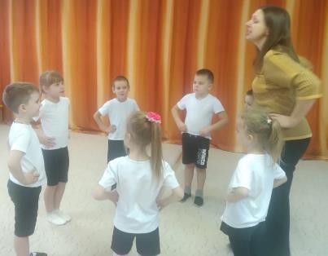
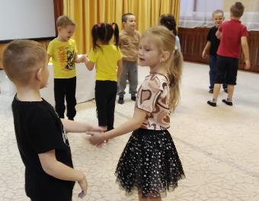
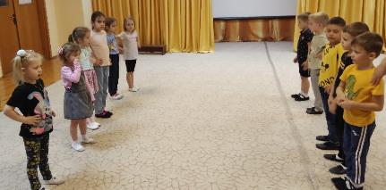
Игры - знакомства детей друг с другом, создание положительных эмоций, развитие эмпатии (способности к сопереживанию).
«Приветствие»

Slide 9
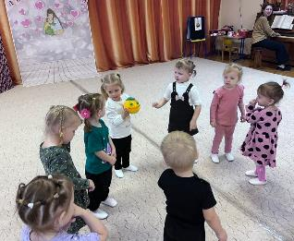
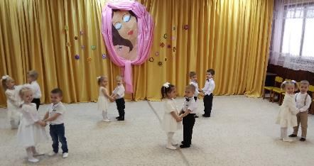
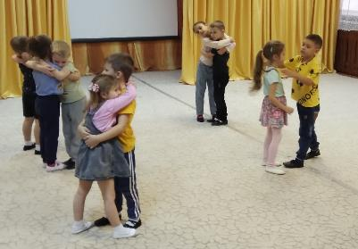
«Приветствие»

Slide 10
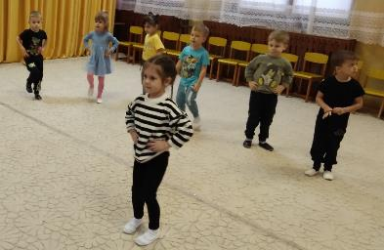
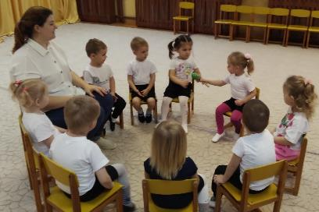
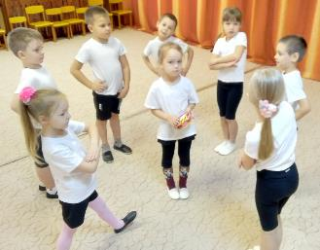
Игры для повышения детской самооценки
Побуждают детей говорить друг другу комплименты, что способствует созданию и укреплению товарищеских отношений в коллективе. Несомненно, все дети любят слушать предназначенные для них комплименты, это повышает их настроение и придает чувство собственной значимости.
Игры:
«Хорошие слова»
«Комплименты»
«Самый лучший»
«Передай по кругу бубен»

Slide 11
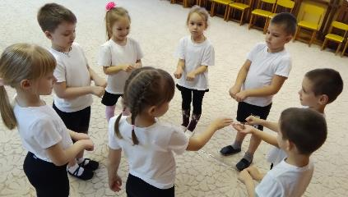
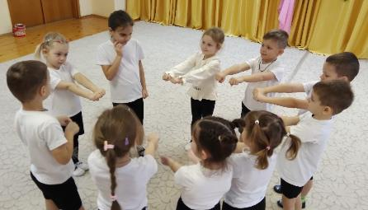
Игры на развитие доверительных отношений
Игры:
«На ощупь»
«Поймай меня»
«Шторм на море»
«Живые игрушки»
«Наши маленькие
друзья»
«Мостик»
«Найди
колокольчик»
Такие игры помогут детям в раскрепощении эмоционально-волевой сферы, научат их доверительным отношениям, помогут научиться сопереживать и сочувствовать другим людям.

Slide 12
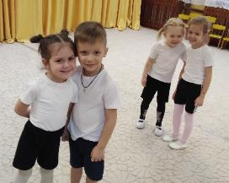
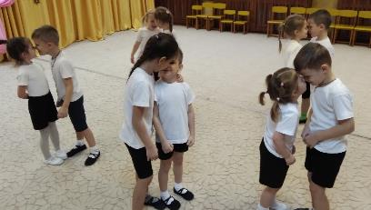
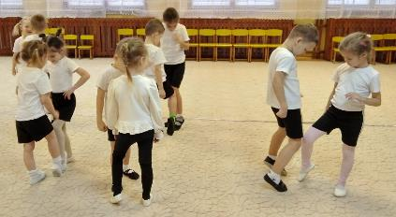
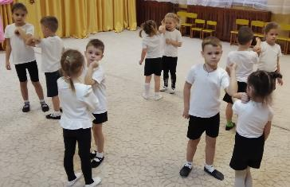
Игры на развитие эмоциональной разгрузки
«Идем в гости».

Slide 13
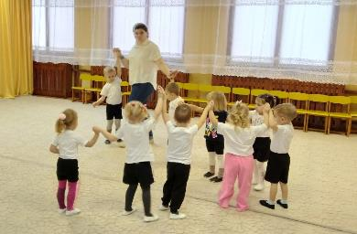
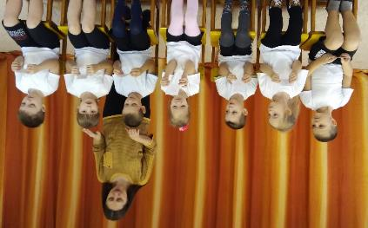
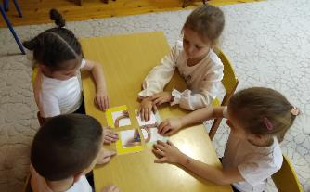
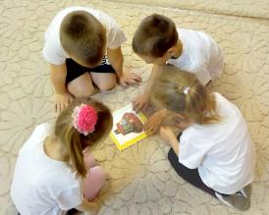
Игры на развитие взаимодействия и сотрудничества в группе
«Паровоз».
«Звучащее пианино».
«Собери
инструмент».

Slide 14
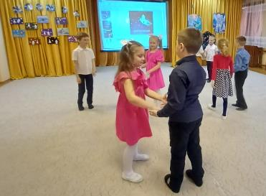
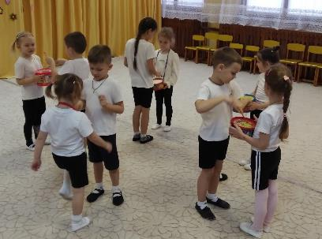
Игры на соблюдение правил, активизации внимания и нахождения пары.
«Барабаны и барабанщики»
«Приветствие»

Slide 15
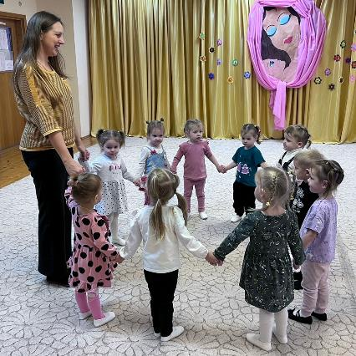
Заключение
Не ждите, что ваши дети будут такими, какими вы хотите их видеть. Меньше думайте о том, какими они должны стать и внимательнее смотрите, какие они есть в реальности. Больше думайте о том, как им помочь, меньше о том, как их исправить. Не забывайте, что раздражение,
обида и разочарование, которые всегда являются следствием
неоправданных ожиданий,
самый неэффективный и
опасный метод воздействия
на человека в любом возрасте.

Slide 16
